Slide 1
СОЮЗ ПРОФЕССИОНАЛОВ В ИНТЕРЕСАХ РАБОТНИКОВ СФЕРЫ ОБРАЗОВАНИЯ
ОБЩЕРОССИЙСКИЙ
ПРОФСОЮЗ
ОБРАЗОВАНИЯ
Алтайская краевая организация
Материалы
к августовским педсоветам - 2019

Slide 2
Главное достижение 2019 г. – отказ от ученико-часа и переход на окладную систему оплаты труда
Обращение пленума крайкома Профсоюза к Губернатору Алтайского края о необходимости изменения системы оплаты труда,
ноябрь 2018
Поручение Губернатора В.П. Томенко по решению проблемы,
декабрь 2018
Приказ министра образования края М.А. Костенко о создании рабочей группы по изменению системы оплаты труда,
декабрь 2018
Разработка проекта Примерного положения об окладной системе оплаты труда, его согласование со всеми ведомствами
январь-май 2019
Выделение дополнительного финансирования
июнь 2019
С 1 сентября 2019 г. устанавливается единый минимальный оклад педагогических работников
– 7010 рублей
(это в 2 раза выше прежнего минимального оклада)
Планируемый рост заработной платы педагогов –
от 4,3 до 15%

Slide 3
ЦЕЛИ перехода на окладную систему
Уйти от несправедливого ученико-часа
Увеличить гарантированную часть заработной платы, которая не может быть уменьшена
Обеспечить оплату труда квалифицированных работников выше МРОТ
Параллельно принять меры по повышению оплаты труда педагогов, устранив несправедливые перекосы в оплате труда в малокомплектных школах

Slide 4
ПЛЮСЫ перехода на окладную систему
Три профсоюзных «ЗА»
Зарплата!
Занятость!
Законность!
Простота, прозрачность и понятность
Исполнение Трудового Кодекса РФ: принцип равной оплаты за равный труд
Стабильность в оплате труда
Гарантированность оплаты за основные должностные обязанности педагога

Slide 5
ЗАДАЧИ и ПЕРСПЕКТИВЫ
ЦЕЛЕВОЙ ПОКАЗАТЕЛЬ по зарплате педагогов –
150% от средней зарплаты по экономике региона!
Чего добивается наш Профсоюз:
По предложению Профсоюза Государственной Думой рекомендовано Правительству РФ:
«разработать комплекс мероприятий и сформировать совместно с субъектами Российской Федерации «дорожные карты», гарантирующие минимальную заработную плату при условии работы за одну ставку заработной платы (18 часов) в размере не менее 70 процентов от средней заработной платы в субъекте Российской Федерации и ее фиксацию в трудовых договорах с каждым педагогическим работником, проработав одновременно механизмы оказания субъектам Российской Федерации финансовой поддержки в случае недостаточности у них собственных средств»
ОКЛАДЫ педагогов – не ниже МРОТ !

Slide 6
ПРОФСОЮЗ
бьёт тревогу!
Профсоюз настаивает на установлении на федеральном уровне единых базовых (минимальных) ставок (окладов) педагогических работников
Уровень средней заработной платы педагогических работников в соответствии с указами Президента продолжает достигаться преимущественно за счет интенсификации труда:
выполнения дополнительной работы, выполняемой сверх установленной нормы часов за ставку заработной платы
средняя нагрузка учителя –
1,5 ставки!
между субъектами РФ по-прежнему сохраняется большая дифференциация в размерах минимальных ставок заработной платы (должностных окладов) учителей —
от 5 000 руб. до 19 110 руб.
или в 3,8 раза.

Slide 7
За прошедший учебный год правовой инспекцией труда Алтайской краевой организации Профсоюза:
проведено 380 проверок соблюдения трудового законодательства в образовательных учреждениях
оформлено 480 исковых заявлений в суды от имени работников
экономическая эффективность правозащитной работы составила 17 млн.рублей, выплаченных работникам

Slide 8
В результате сложной борьбы мнений и напряжённых переговоров с Правительством РФ и Пенсионным фондом России Профсоюз отстоял включение в стаж, дающий право на досрочную пенсию педработникам, периоды их привлечения к ГИА
БОРЬБА ЗА ДОСРОЧНУЮ ПЕНСИЮ
«…рассматриваемые периоды подлежат включению в стаж на соответствующих видах работ за все периоды деятельности педагогических работников, в том числе за период до вступления в силу приказа Минпросвещения России № 234.»

Slide 9
ОХРАНА ТРУДА – В ПРИОРИТЕТЕ
В результате информационно-разъяснительной работы технической инспекции Профсоюза по возврату 20 % сумм страховых взносов ФСС 266 образовательными учреждениями возвращено и направлено на охрану труда 2,3 млн.рублей
проведено 1692 проверок охраны труда, выявлено 1987 нарушений и выдано 356 представлений об устранении
рассмотрено 82 обращения, связанных с нарушением прав работников в области охраны труда, большая часть решена в пользу работников
Основная задача – формирование действенной системы управления охраной труда на всех уровнях образовательной системы:
краевом
муниципальном
локальном (в конкретной образовательной организации)

Slide 10
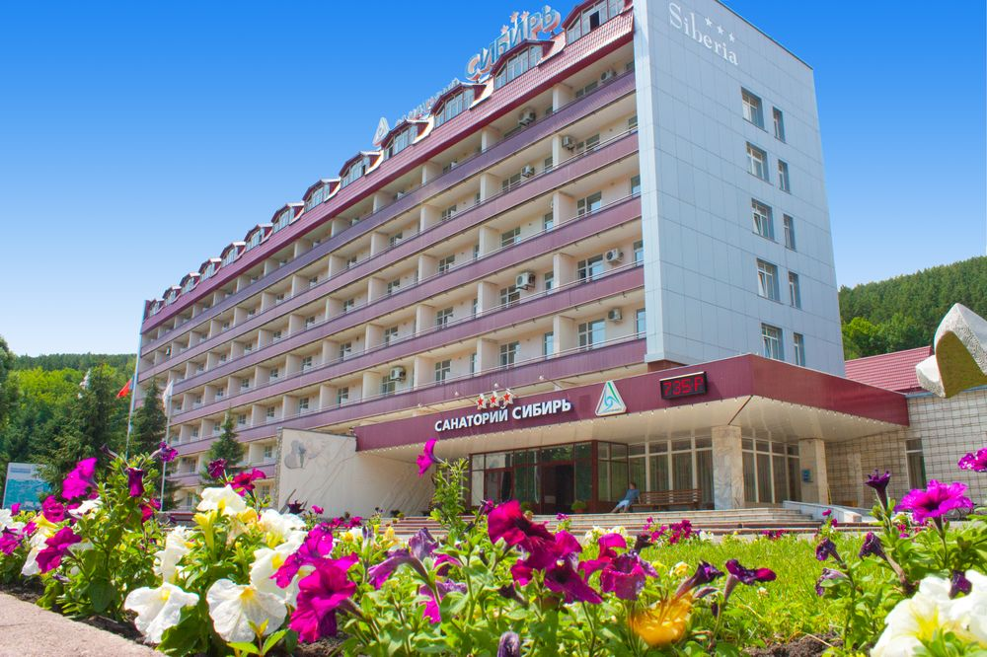
1149
работников образования
(рост +20%)
оздоровились
при поддержке профсоюзных организаций
со скидкой
от 25% до 100%
Будь здоров
с Профсоюзом!

Slide 11
Путешествуй с Профсоюзом!
За пределы Алтайского края организовано 77 профсоюзных туристических поездок, в которых приняли участие 2883 члена Профсоюза и члены их семей
За год 6261 чел., или 13% всех членов Профсоюза смогли реализовать свои мечты о путешествиях по родному краю

Slide 12
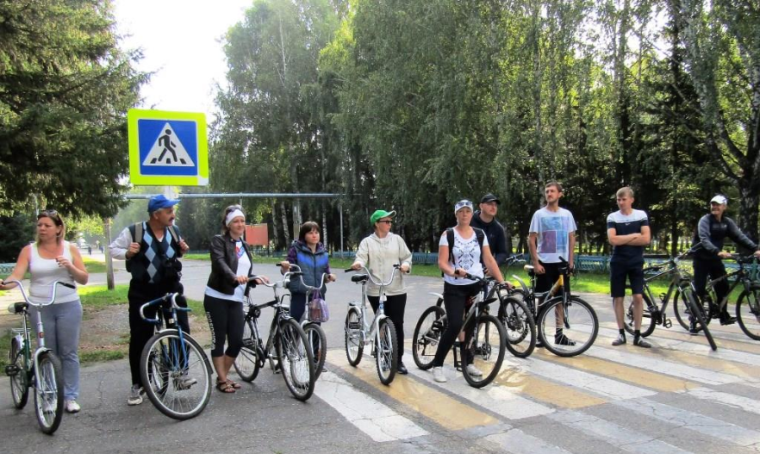
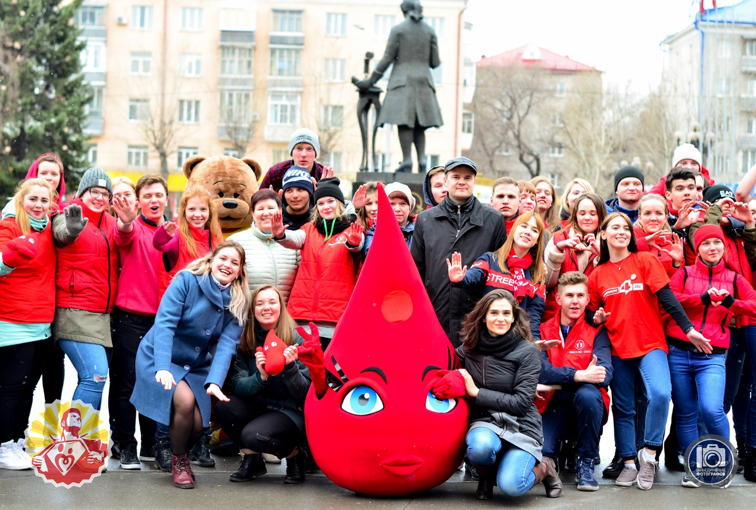
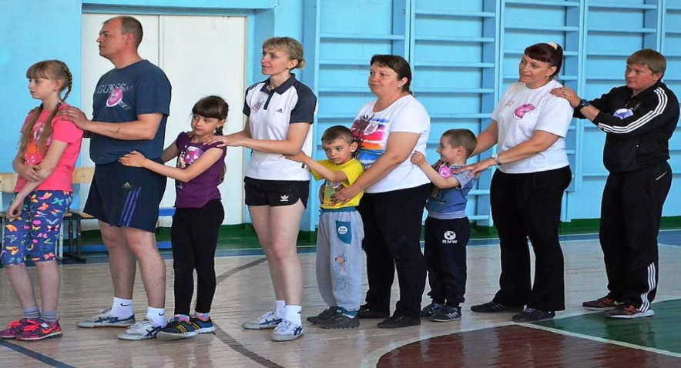
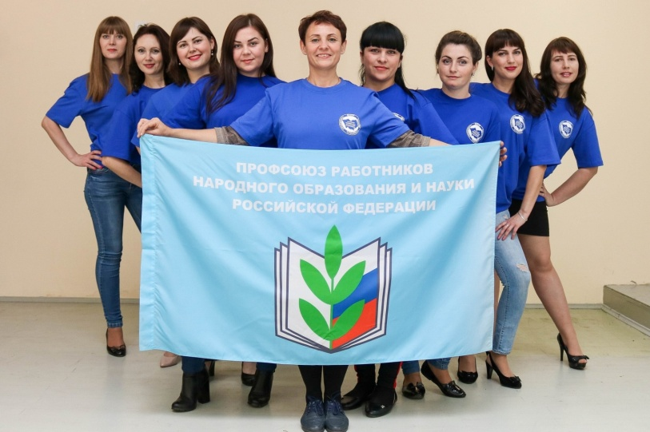
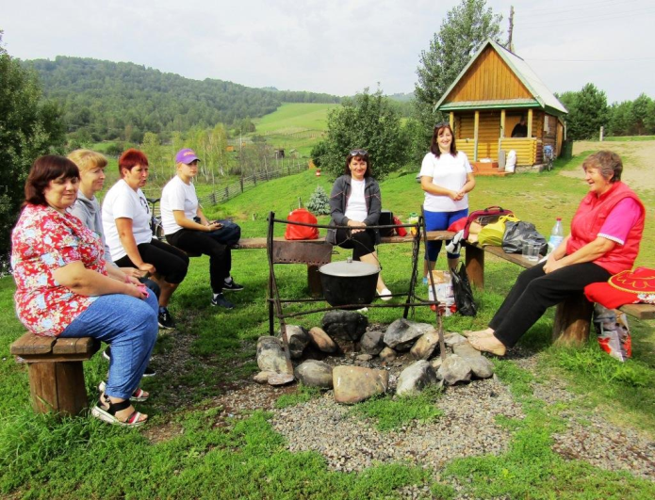
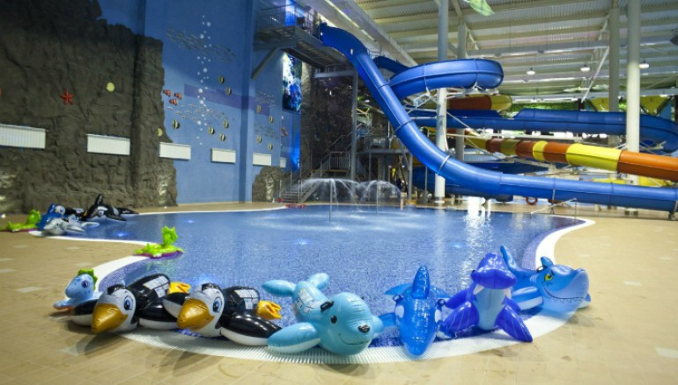
Спорт + Профсоюз =
идеальный союз!
5 085 педагогов
приняли участие в организованных
при содействии Профсоюза районных и городских спартакиадах работников образования
Тысячи членов Профсоюза
приняли участие в акции
«Стань донором! Спаси жизнь!»
Скидками на посещение бассейнов, спортзалов, фитнес-клубов, боулинг-клубов, аквапарков ( от 20 до 50%)
воспользовались 6 294 чел.,
что в 2,5 раза больше, чем в 2018 году
Районными и городскими профорганизациями организовано
480 оздоровительных поездок выходного дня для членов Профсоюза и членов их семей
Проведено
450 дней туристических слётов

Slide 13
Цифровизация Профсоюза Бонусы по электронному профбилету
Электронный профсоюзный билет – доступ к общероссийской бонусной программе profcards.ru
Автоматизированная система учёта членов Профсоюза
Действуют скидки и кэшбек в интернет-магазинах
Разработано электронное приложение для мобильных телефонов, где каждый член Профсоюза может отследить размер накопленных бонусов и скидок по профбилету

Slide 14
Счастливого нового учебного года!
Искренне Ваш,
Профсоюз

